Slide 1


Creó: Jeremías
Para: mis pps
Música: Foi Deus AiMouraria-Orquesta Románticos de Cuba
Puro, sin adulterar la belleza no es sólo lo que atrae a la gente de aquí, sin embargo. Raja Ampat tiene buena observación de aves, con un par de especies de aves del paraíso presente, y lo que muchos llaman el mejor buceo en el mundo. Poco conocida hasta hace pocos años, la diversidad de Raja Ampat de la vida marina y sus enormes sistemas de arrecifes de coral, en gran parte vírgenes son el sueño de un buzo hecho realidad - y fantástico para excursionistas acuáticos también. Es como nadar en un acuario tropical. De hecho, las aguas son tan claras y peces tan numerosos que casi no necesita ponerse una máscara. Vimos seis tiburones nadando por debajo de nosotros simplemente mirando por la ventana de una cabaña sobre el agua! Es tan grande la cantidad y variedad de vida marina que los científicos han descrito Raja Ampat como un punto de acceso biológica y creer que los sistemas de arrecifes de aquí actúan para reponer los arrecifes en todo el Pacífico Sur y el Índico.
Las cuatro islas más grandes son Waigeo (con la capital regional pequeño pero de rápido crecimiento, Waisai), Batanta, Salawati y Misool. El estrecho de Dampier entre Waigeo y Batanta tiene muchos sitios de buceo en circulación, por lo que la mayoría de las opciones de alojamiento están en Waigeo, Batanta o tres islas más pequeñas entre ellos: Kri, Gam y Mansuar.

Slide 2


Slide 3


Slide 4


Slide 5


Slide 6
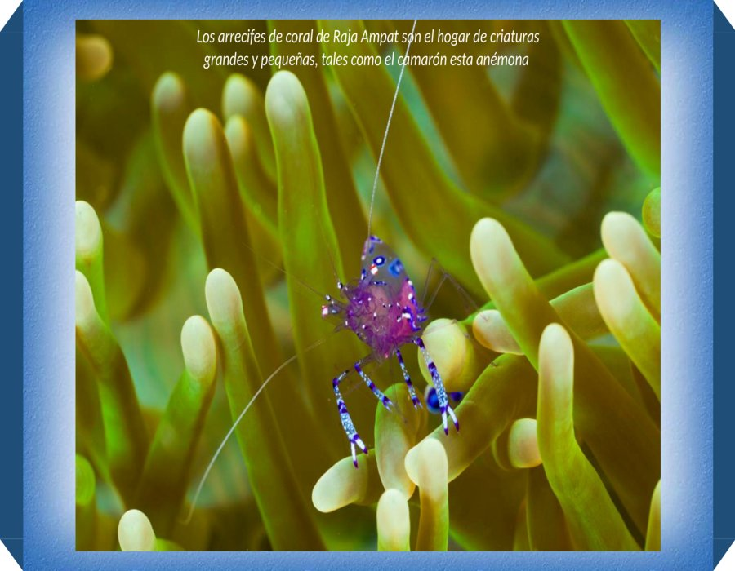

Slide 7


Slide 8


Slide 9


Slide 10


Slide 11


Slide 12


Slide 13


Slide 14


Slide 15


Slide 16
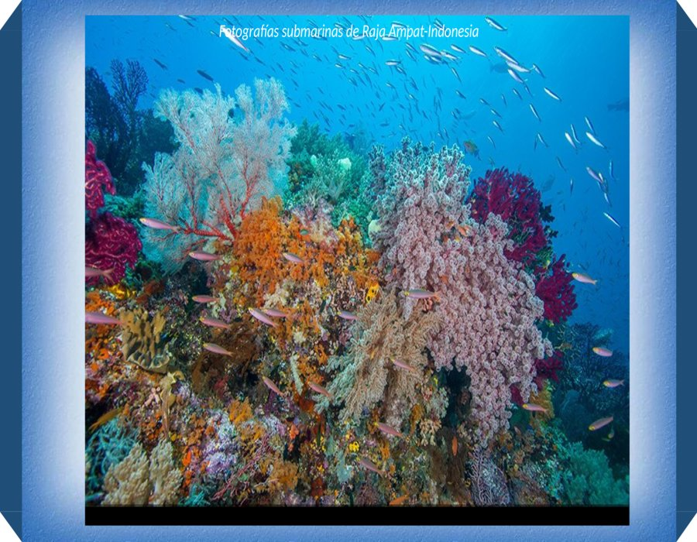

Slide 17
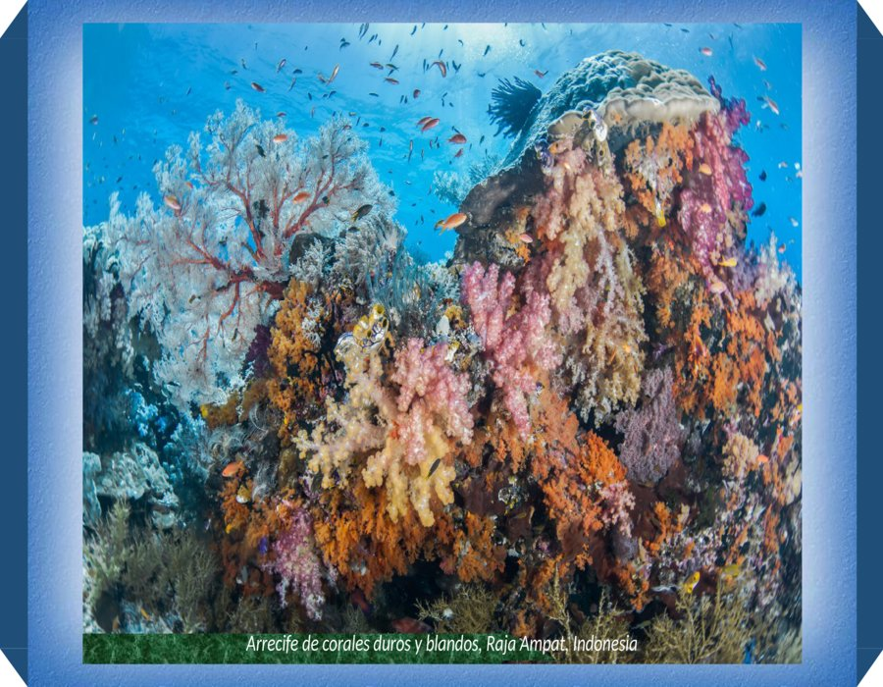

Slide 18
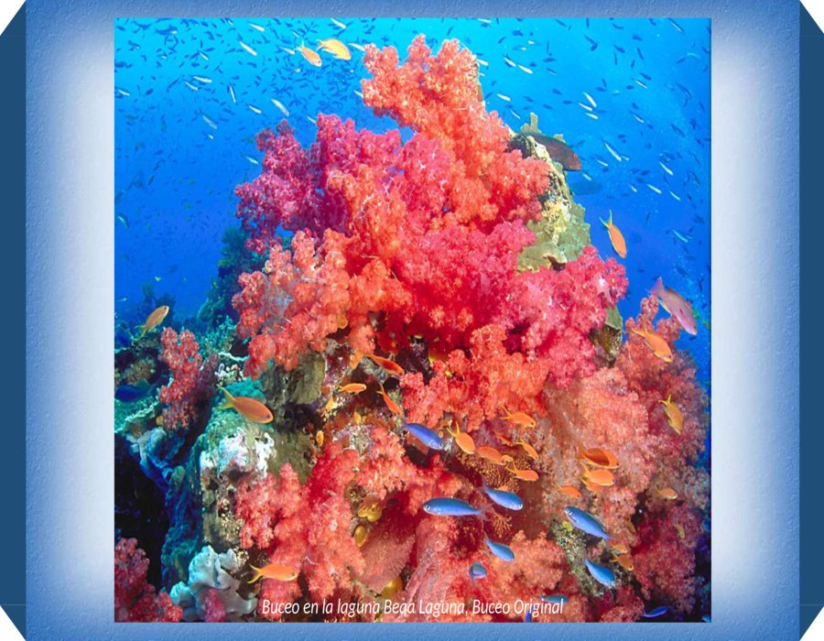

Slide 19
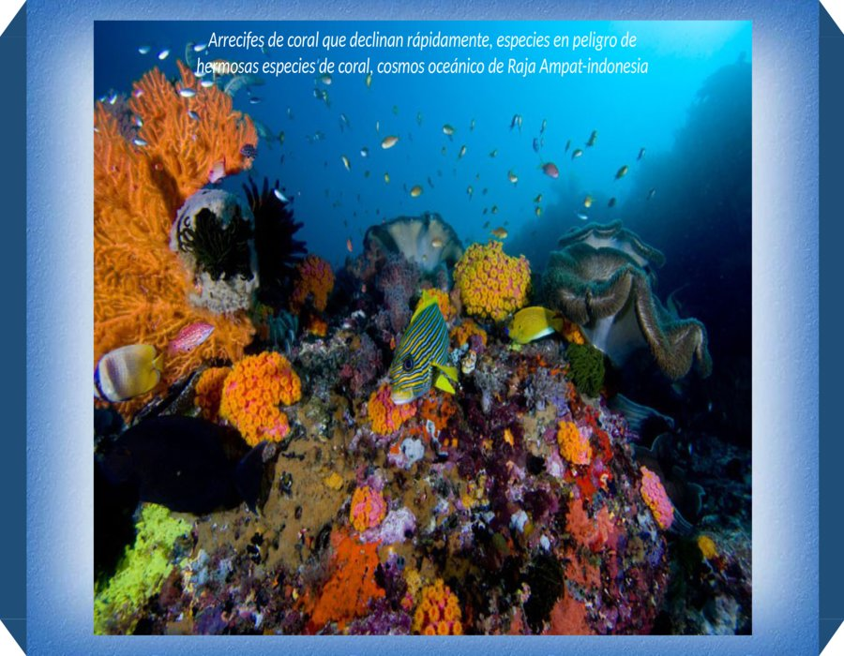

Slide 20


Slide 21


Slide 22
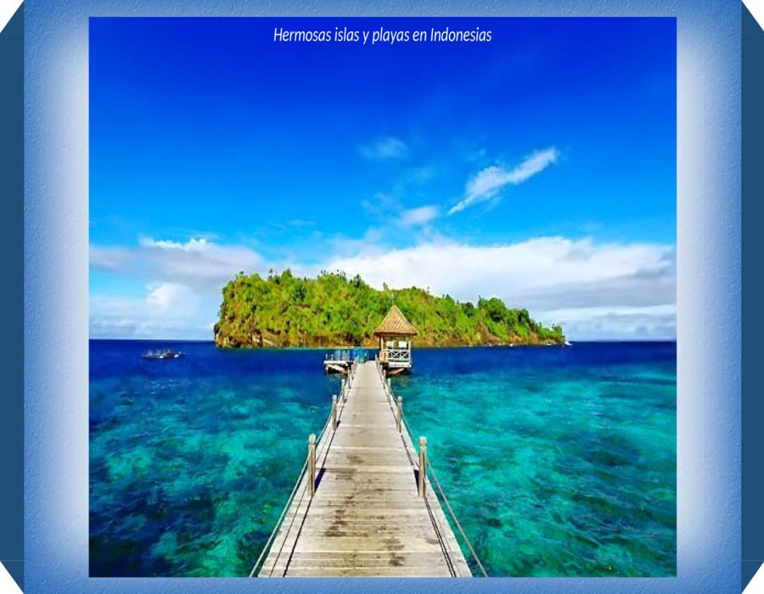

Slide 23


Slide 24


Slide 25
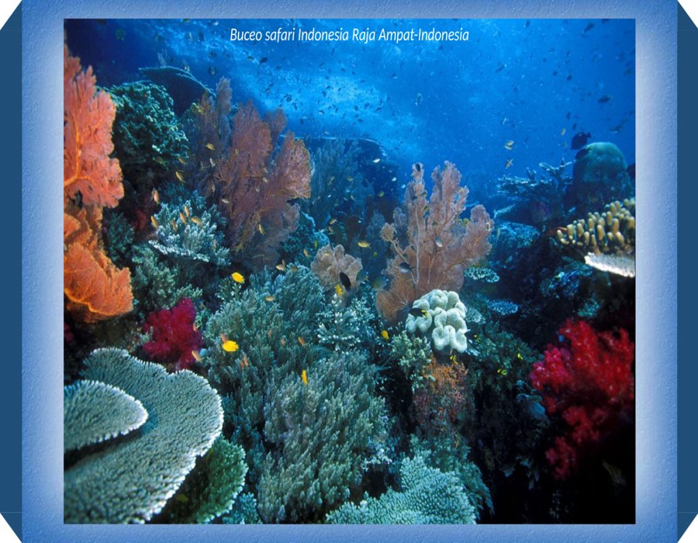

Slide 26
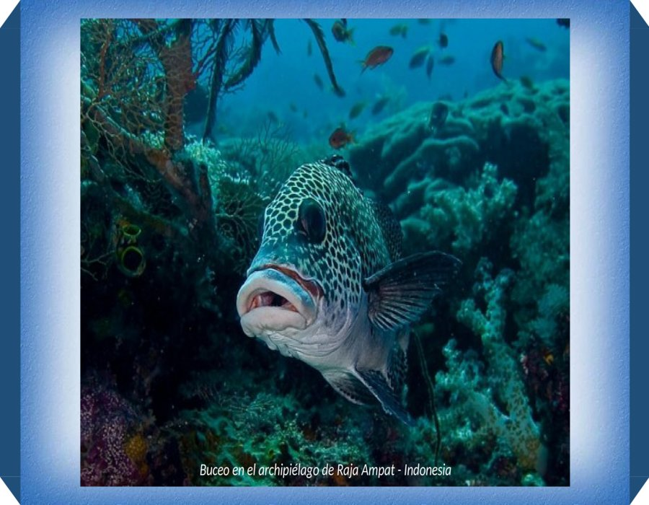

Slide 27
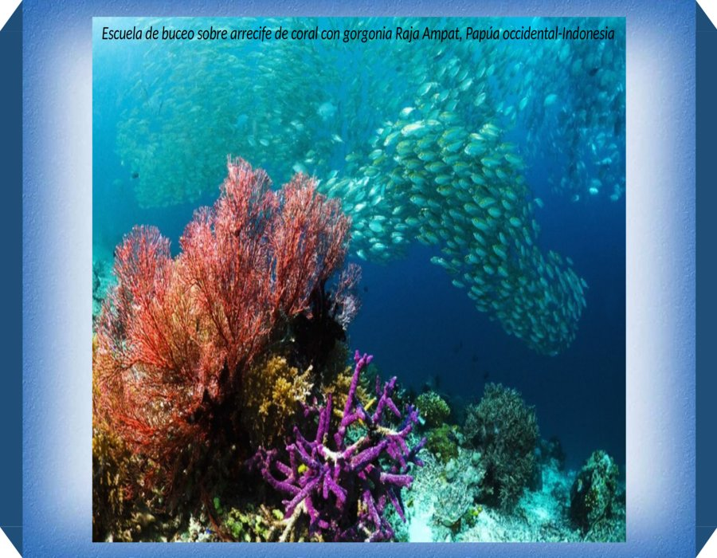

Slide 28
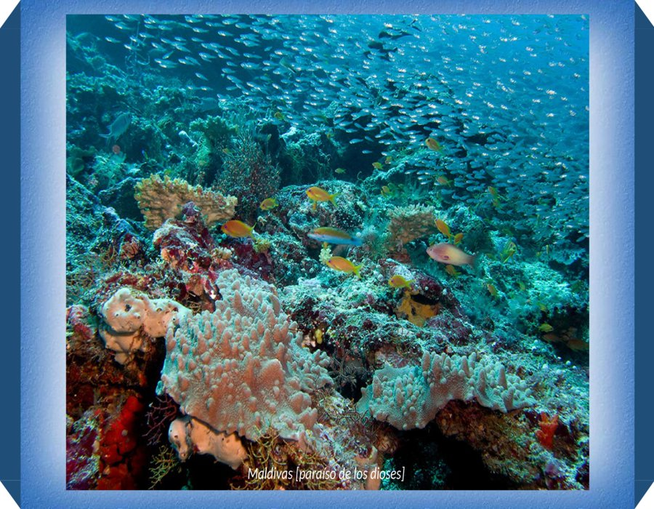

Slide 29


Slide 30
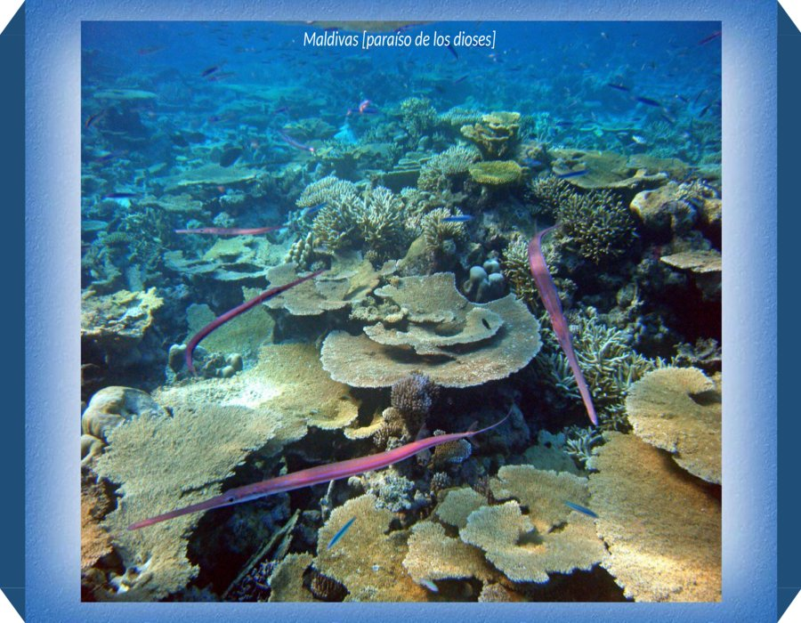

Slide 31


Slide 32


Slide 33


Slide 34


Slide 35
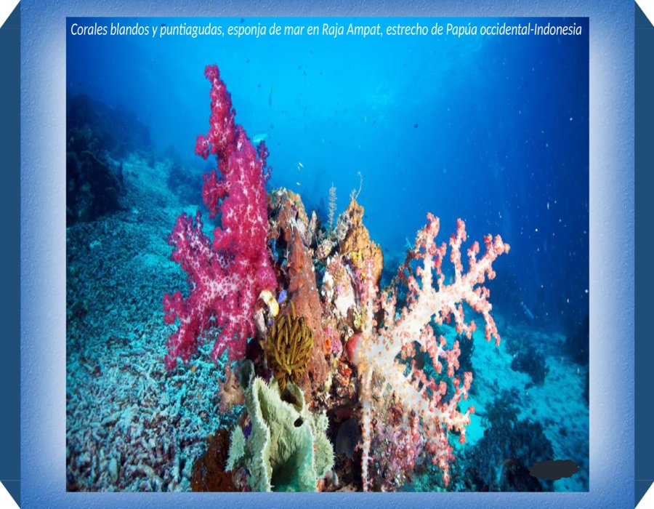

Slide 36


Slide 37


Slide 38
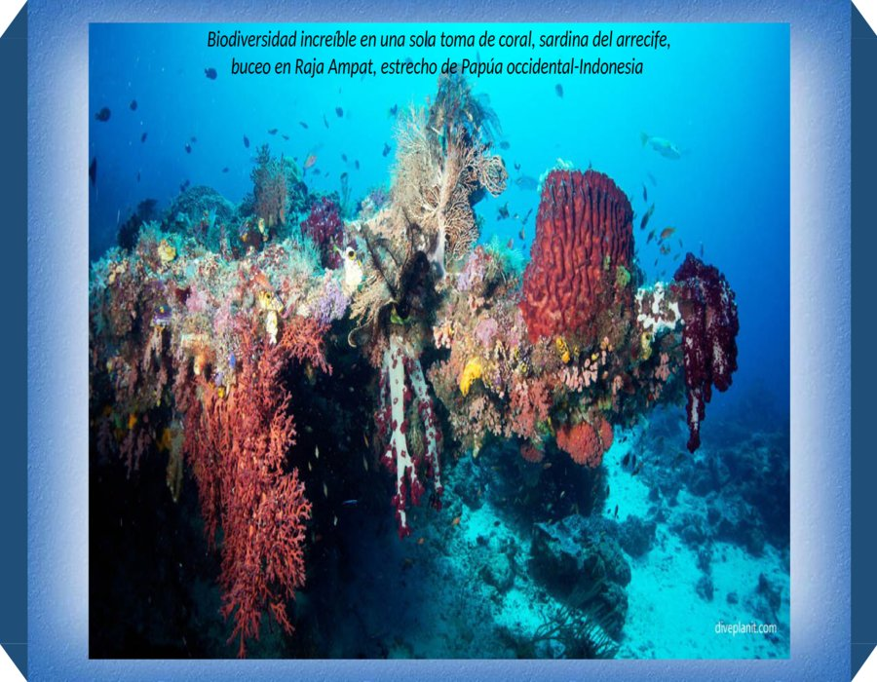

Slide 39
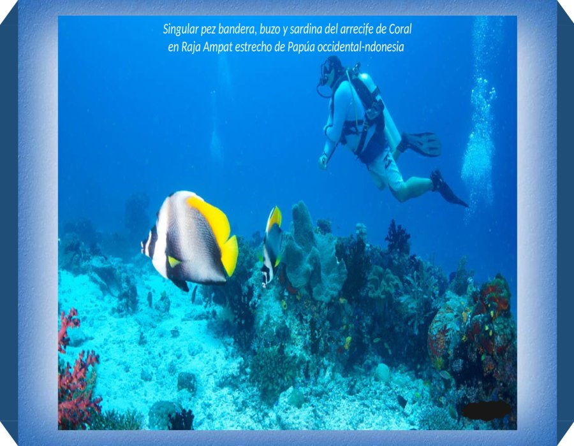

Slide 40
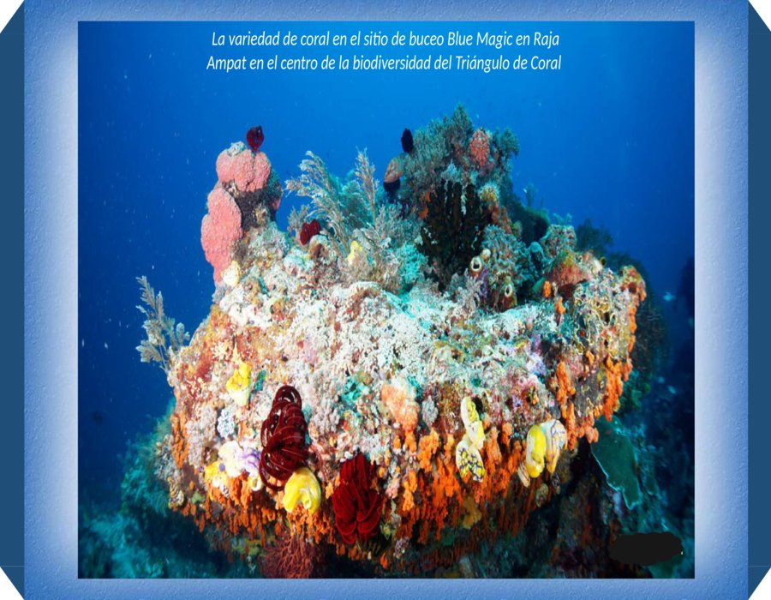

Slide 41
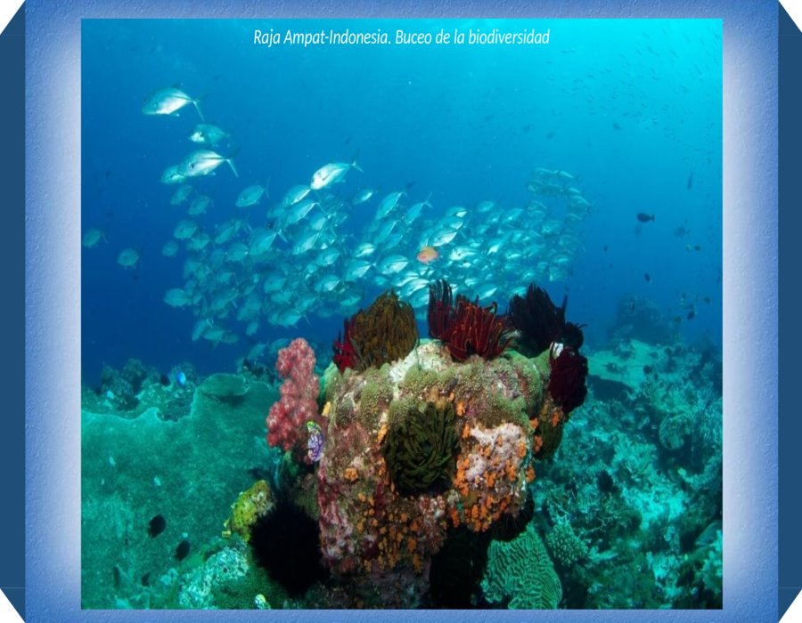

Slide 42
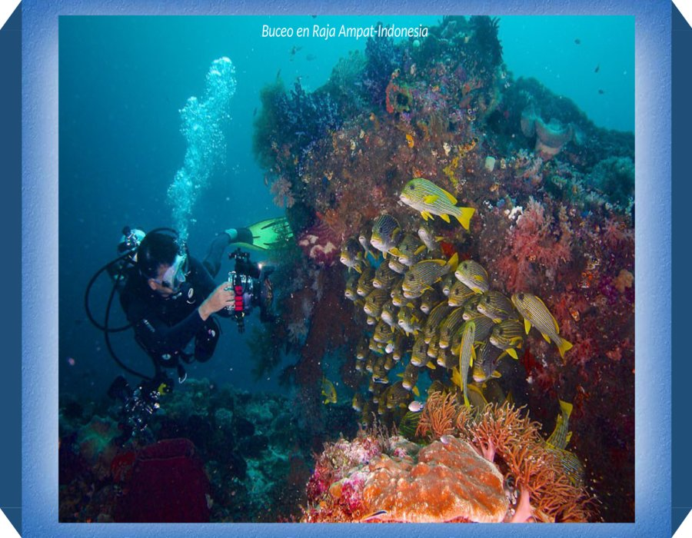

Slide 43
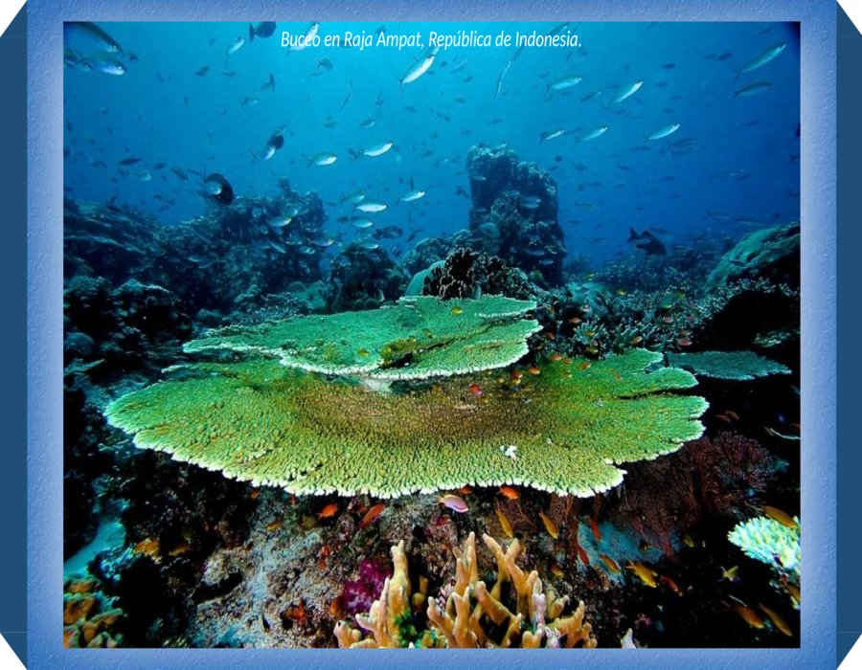

Slide 44


Slide 45


Slide 46


Slide 47
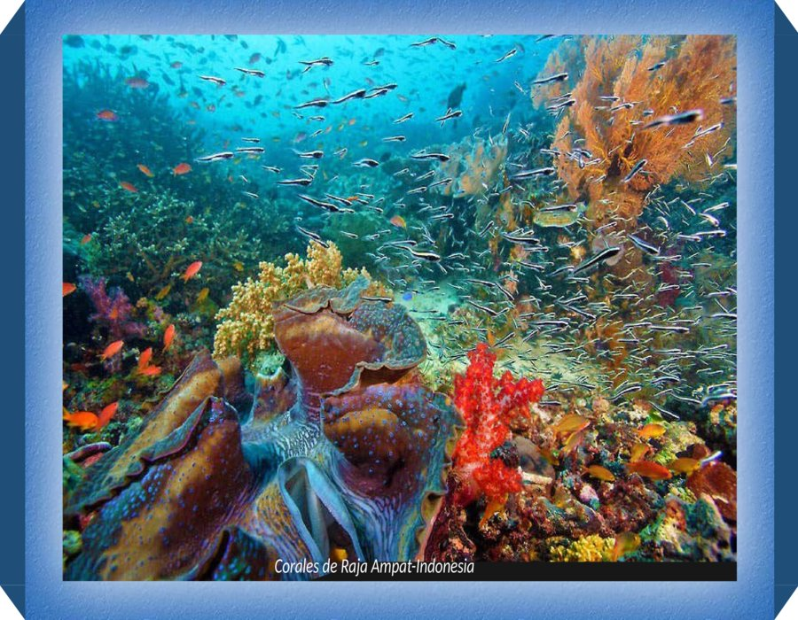

Slide 48
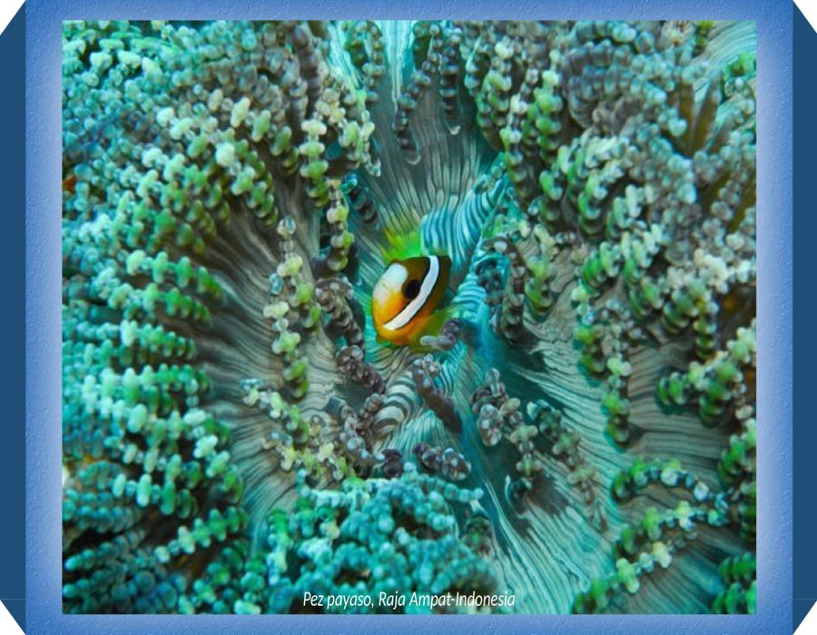

Slide 49
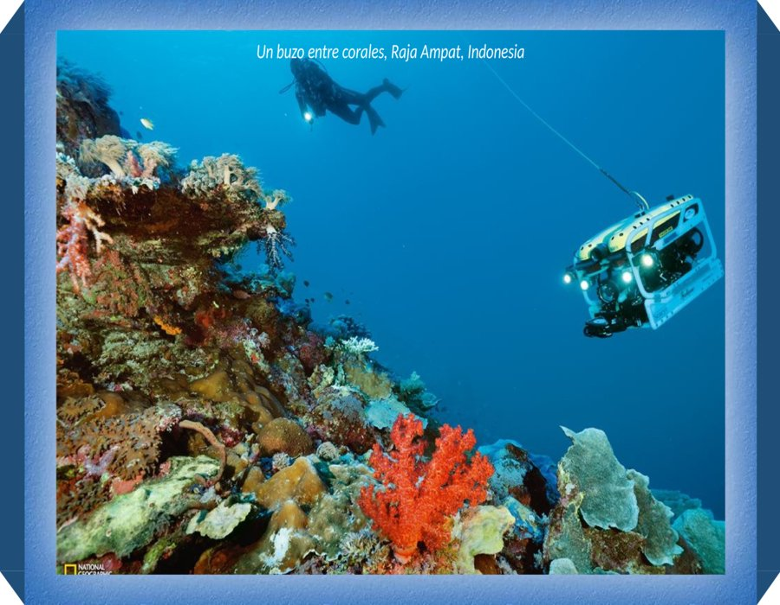

Slide 50


Slide 51
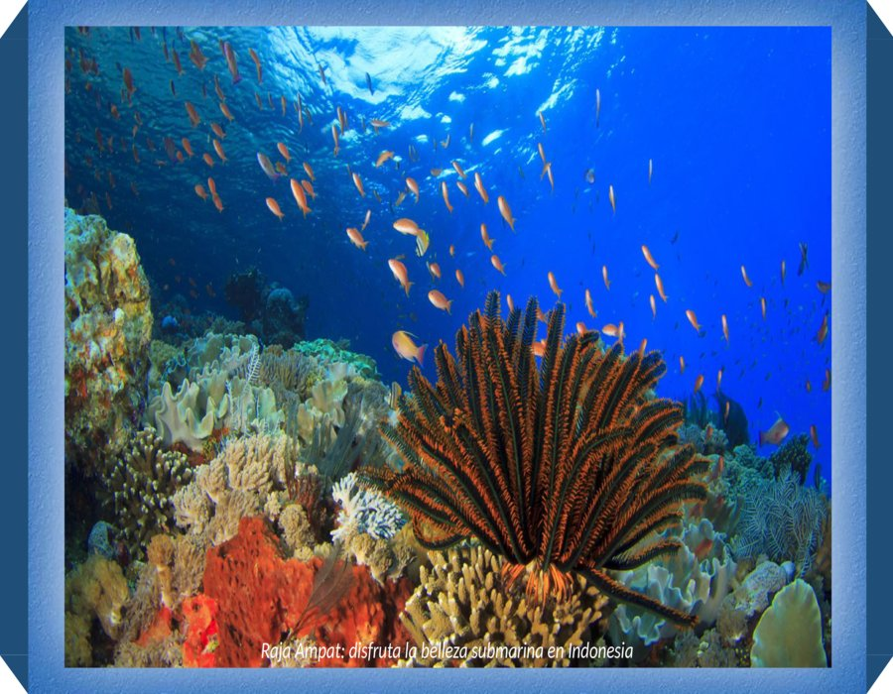

Slide 52
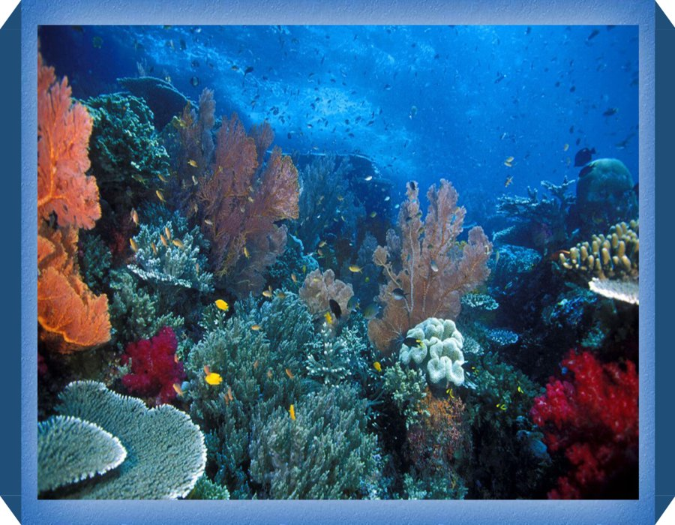

Slide 53
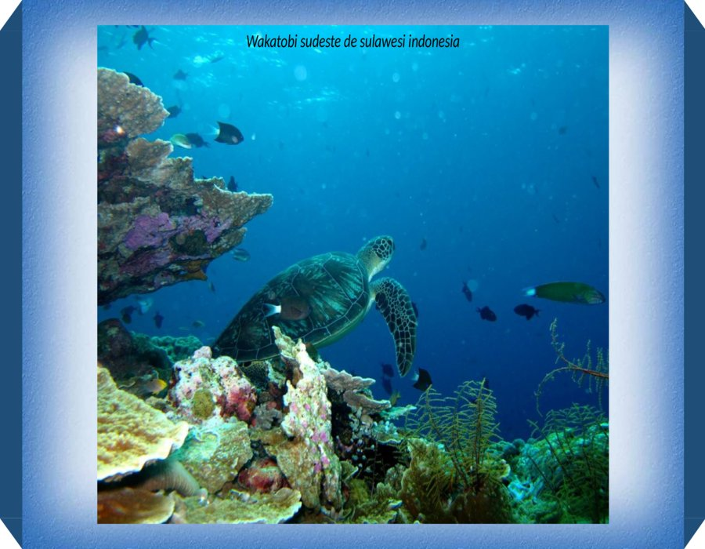

Slide 54
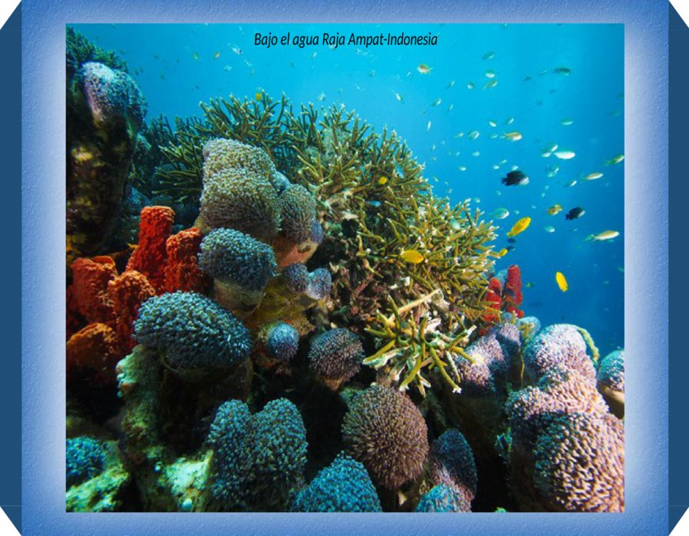

Slide 55


Slide 56


Slide 57
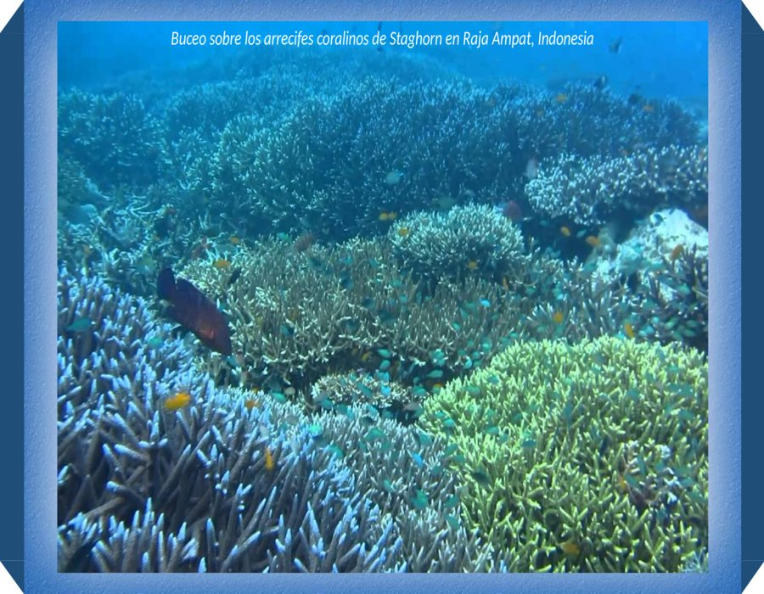

Slide 58
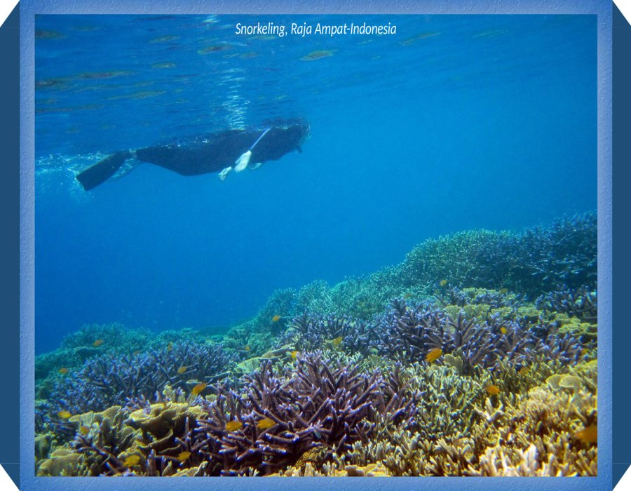

Slide 59


Slide 60
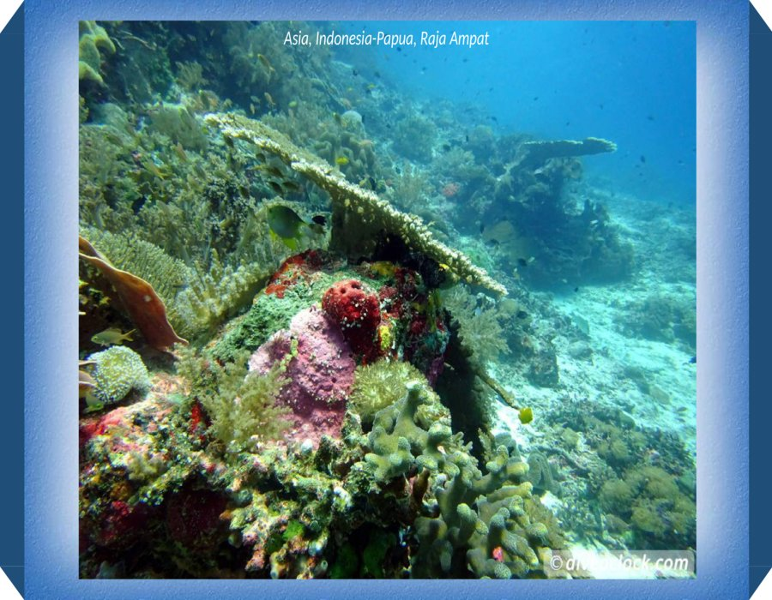

Slide 61


Slide 62


Slide 63


Slide 64


Slide 65


Slide 66
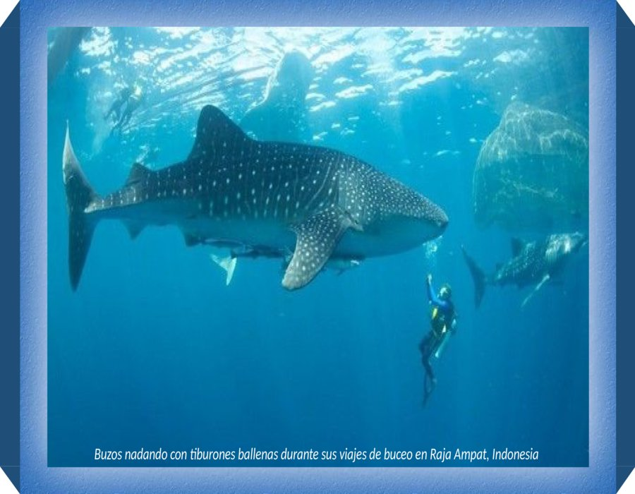

Slide 67
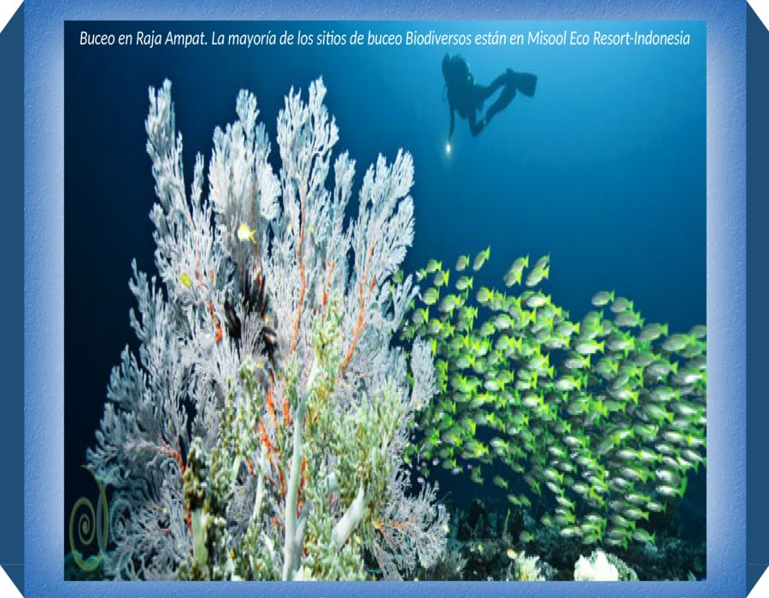

Slide 68
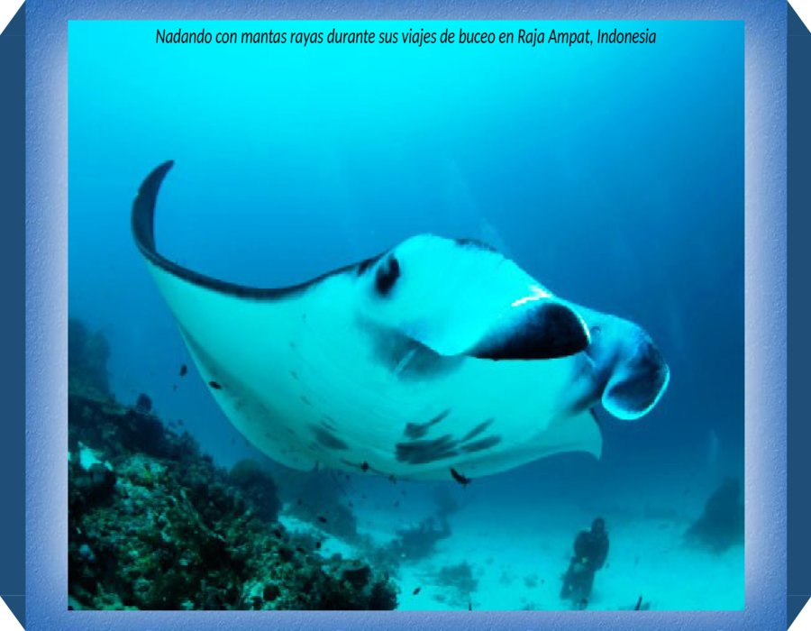

Slide 69
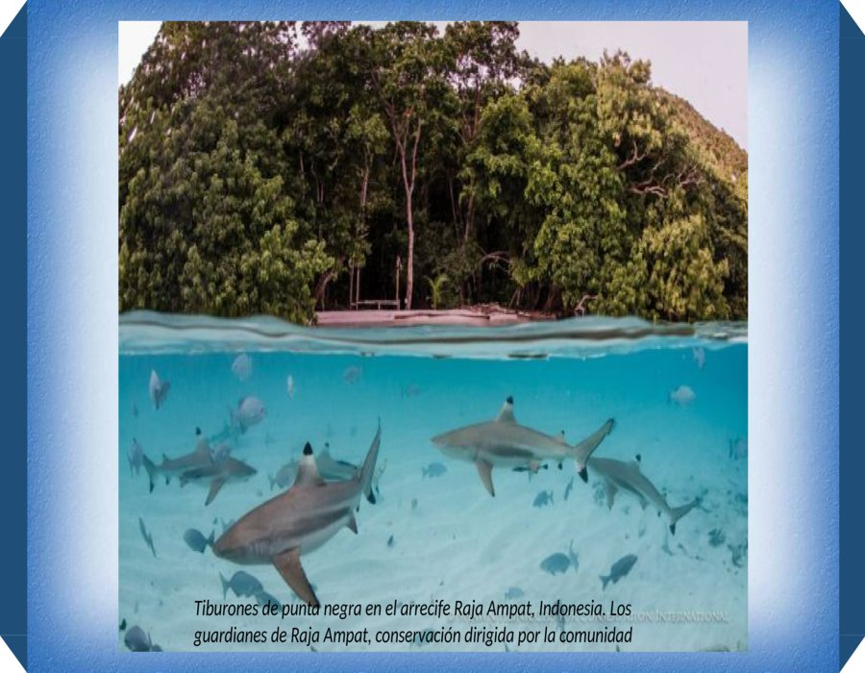

Slide 70


Slide 71
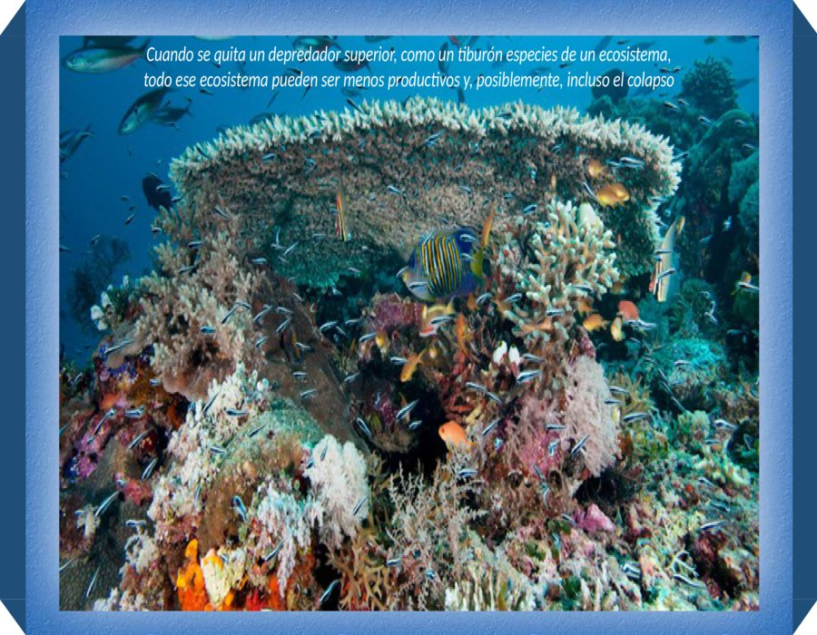

Slide 72
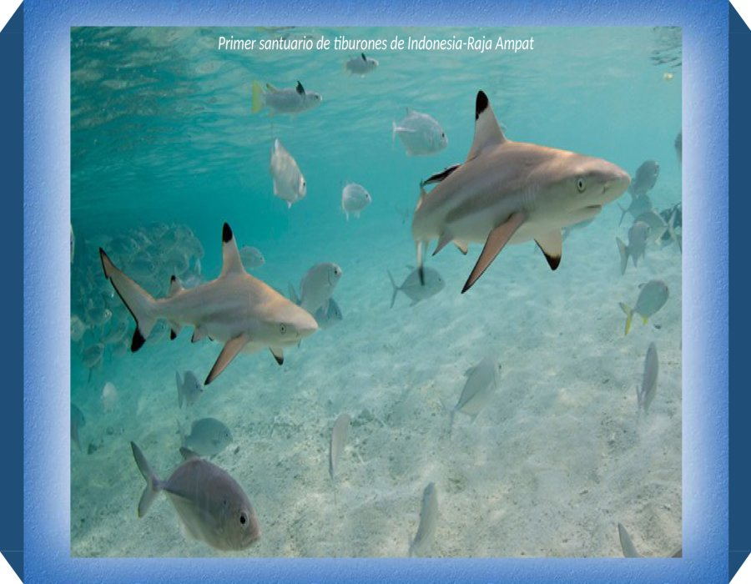

Slide 73


Slide 74


Slide 75
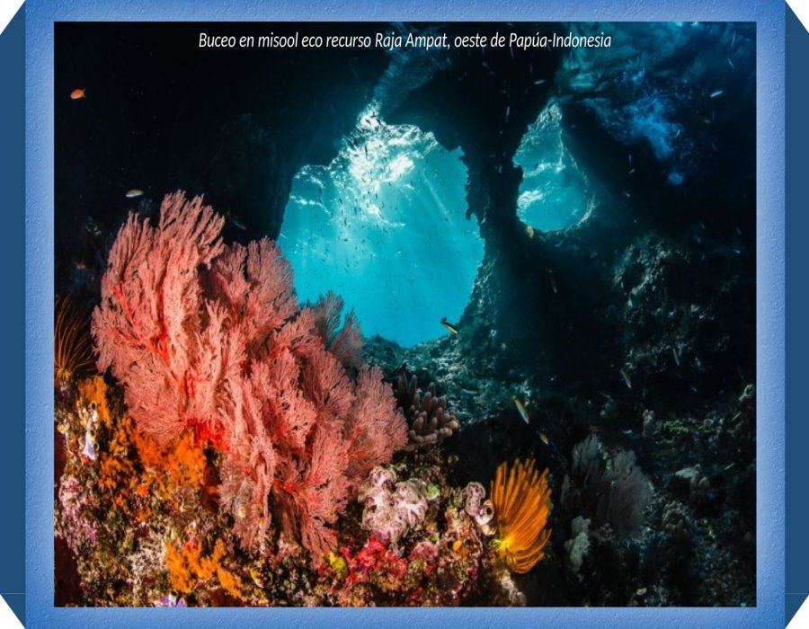

Slide 76


Slide 77
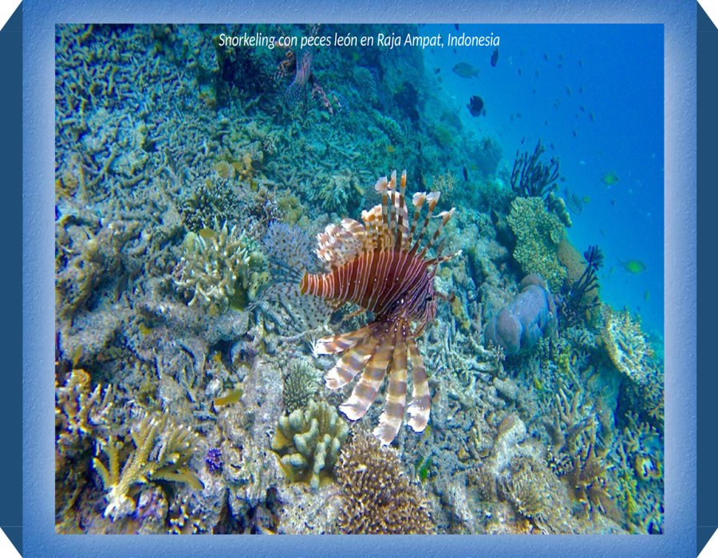

Slide 78


Slide 79
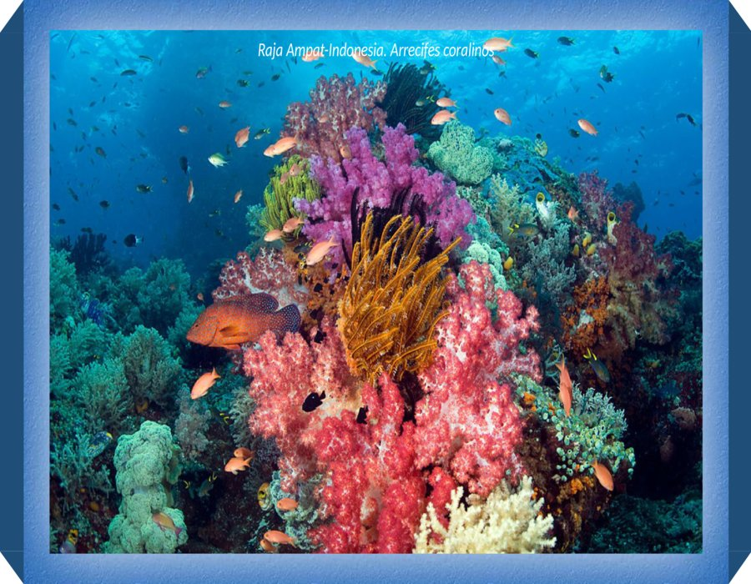

Slide 80


Slide 81
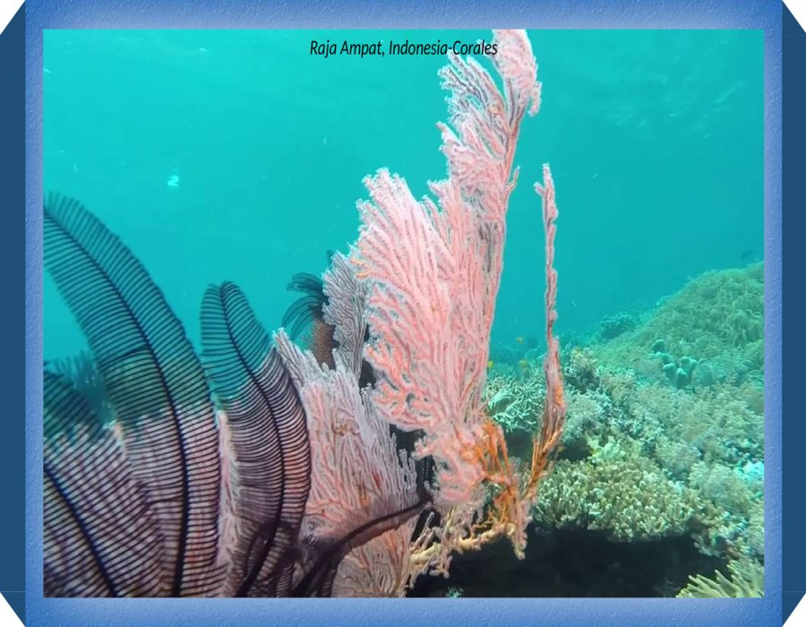

Slide 82







¿Te ha gustado?
Puedes ver más entrando
Aquí
Además puedes recibir powerpoints en tu correo electrónico suscribiéndote aquí:

